Slide 1
파이썬, 과연 엑셀보다 어려운가?

Slide 2
들어가기 앞서

Slide 3
누군가 자신의 문제를 컴퓨터로 해결하고자 한다면..
<예전>
3. Solution Software를 개발한다.
Solution
Software
일반 유저들이
컴퓨터에 명령을 내리기 위해
선택할 수 있는
유일한 방법이기도 했습니다.
Programming
2. 다수의 프로그래밍 활동을 통해
Coding
1. 코딩을 통해서
user
회색 점선 영역은 Software Development 라는 이름으로 알려져 있습니다.

Slide 4
누군가 자신의 문제를 컴퓨터로 해결하고자 한다면..
<요즘>
Solution
Software
Programming
Coding
Unreal - BluePrint
Rhino - Grasshoper
Revit - Dynamo
1. 코딩을 통해서
Jupyter Notebook 등 으로 ..
2. 나만의 작은, 즉석 솔루션 개발..!
user
Software Development Area
Personal Scripting Area

Slide 5
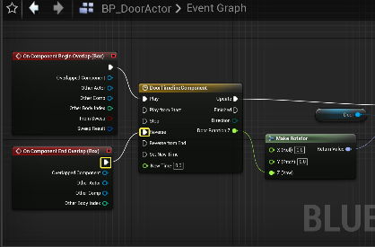
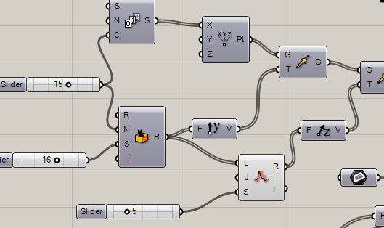
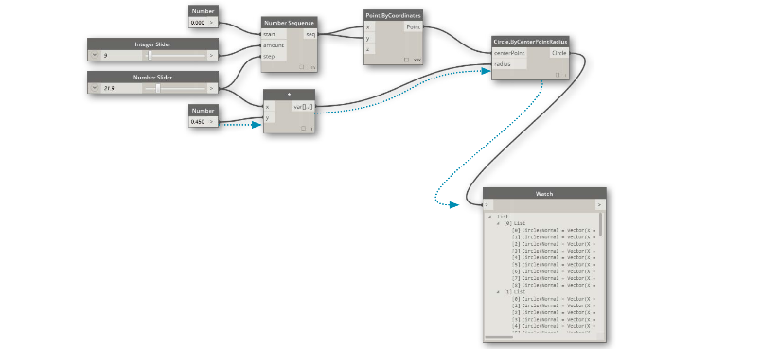
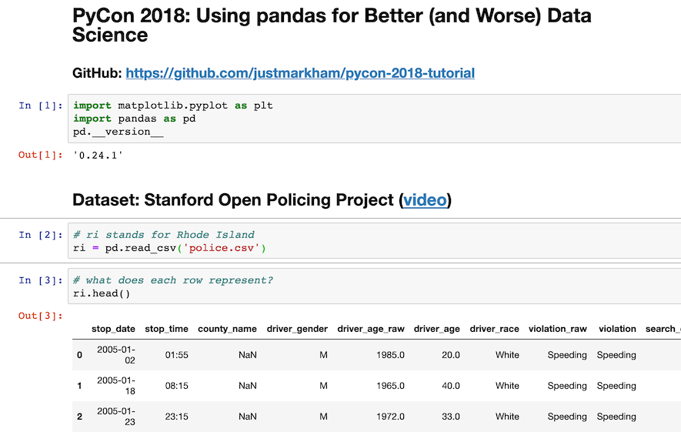
누군가 자신의 문제를 컴퓨터로 해결하고자 한다면..
<요즘>
Blender – node system
Davinci resolve – node trees
Unity – visual scripting
Etc..
Solution
Software
Unreal - BluePrint
Rhino - Grasshoper
Revit - Dynamo
Programming
Coding
1. 코딩을 통해서
Jupyter Notebook
2. 나만의 작은, 즉석 솔루션 개발..!
user
Software Development Area
Personal Scripting Area

Slide 6
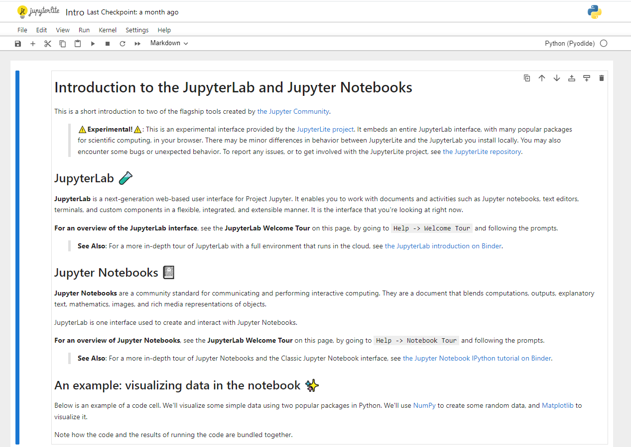

Slide 7
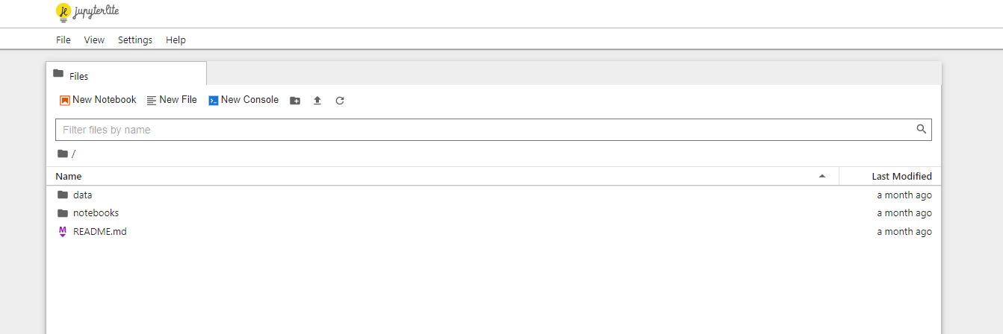

Slide 8
목차
A. 제목이 과장이 아닌 이유
사칙 연산 (+ - × ÷)
범위 연산 (SUM, AVERAGE, PRODUCT, MAX, MIN, COUNT)
key, value 기반 조회 (VLOOKUP, HLOOKUP)
조건부 연산 (IF, COUNTIF, SUMIF)
글자함수 (LEFT, RIGHT, MID, LEN)

Slide 9
목차
B. 익숙하다고 생각했던 엑셀
엑셀 연산이 다른 값을 참조하는 원리
엑셀이 복수의 데이터를 처리하는 방법
코드 입력부와 결과 출력부의 미분리

Slide 10
A. 제목이 과장이 아닌 이유

Slide 11
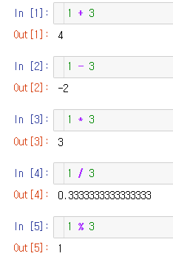
1. 사칙 연산 (+ - × ÷)

Slide 12
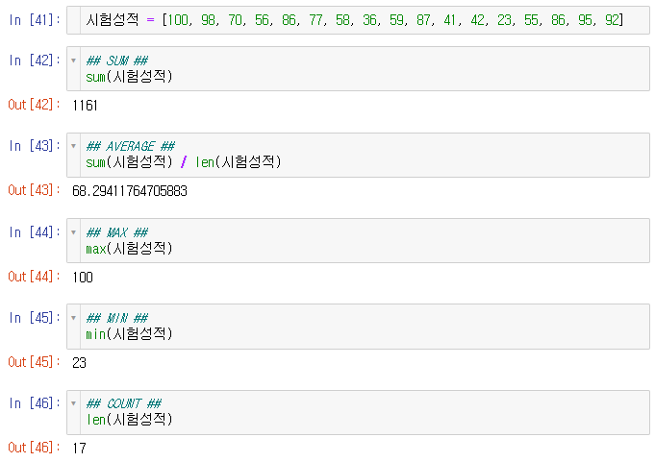

2. 범위 연산 (SUM, AVERAGE, MAX, MIN, COUNT)
연산의 대상을 지정하는 법

Slide 13
2. 범위 연산 (SUM, AVERAGE, MAX, MIN, COUNT)
연산의 규칙을 지정하는 법

Slide 14
2. 범위 연산 (SUM, AVERAGE, MAX, MIN, COUNT)
Excel
Python
=SUM ( E2:U2 )
sum ( 시험성적 )
=규칙 ( 재료 )
규칙 ( 재료 )

Slide 15
2. 범위 연산 (SUM, AVERAGE, MAX, MIN, COUNT)
Excel
Python
=SUM ( B8:B14 )
sum ( data )
=규칙 ( 재료 )
규칙 ( 재료 )

Slide 16
2. 범위 연산 (SUM, AVERAGE, MAX, MIN, COUNT)
규칙 & 재료
재료 에 규칙 을 적용해서 바뀐 결과값을 받는다.

Slide 17
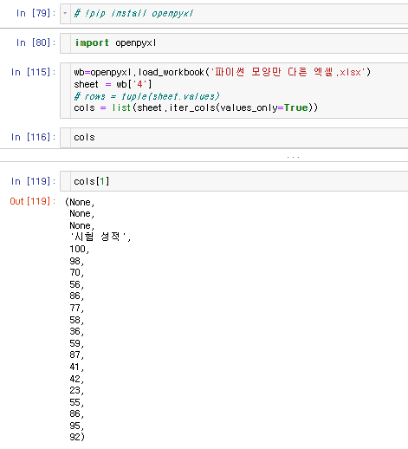
Q>
Python으로 뭘 하려면,
이렇게 데이터를 Typing으로 입력해야 하나?
A>
당연히 그럴 리 없고, 엑셀 파일을 읽어들여서, 자동으로 스프레드 데이터를 리스트의 형식으로 가져오게 됩니다.
설명의 군더더기를 없애기 위해,
데이터를 타이핑으로 직접 선언했습니다.

Slide 18
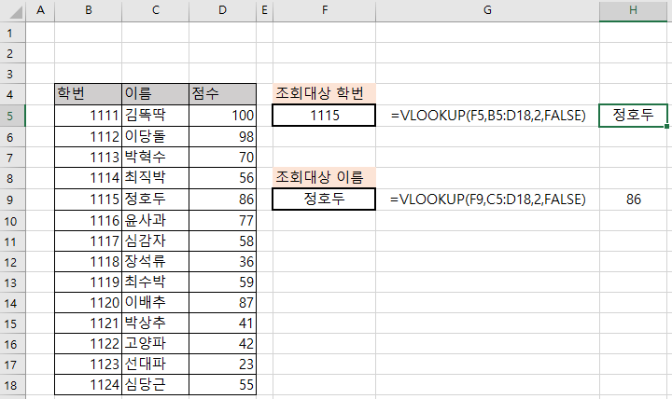
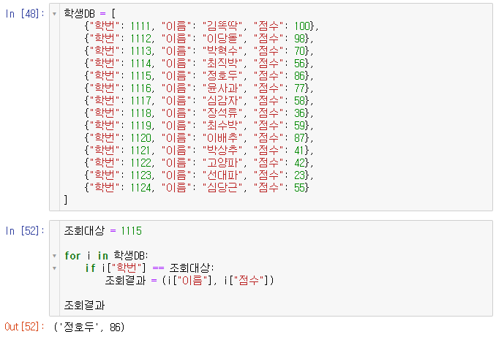
3. key, value 기반 조회 (VLOOKUP, HLOOKUP)
Excel
Python

Slide 19
3. key, value 기반 조회 (VLOOKUP, HLOOKUP)
Excel
Python
재료2
: 조회DB
규칙
재료1
재료2
재료3
재료4
for i in 학생DB:
if i["학번"] == 조회대상:
조회결과 = (i["이름"], i["점수"] )
재료1
: 조회대상
=VLOOKUP ( F5 , B5:D18 , 2 , FALSE )
: 조회대상
: 조회DB
: 원하는 데이터 종류
재료3
: 원하는 데이터 종류

Slide 20
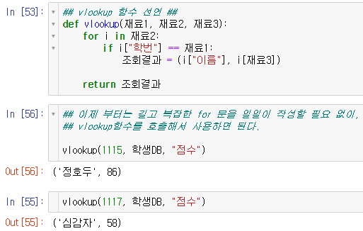
3. key, value 기반 조회 (VLOOKUP, HLOOKUP)
Python – declare function
Python – contextual code
재료2
: 조회DB
for i in 학생DB:
if i["학번"] == 조회대상:
조회결과 = (i["이름"], i["점수"] )
재료1
: 조회대상
재료3
: 원하는 데이터 종류

Slide 21
HLOOKUP 은 VLOOKUP이랑 똑같은데, 데이터가 수평으로 배치 되었을 때 사용합니다. 설명은 PASS.

Slide 22
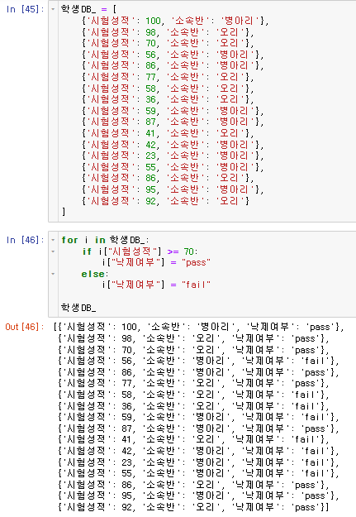
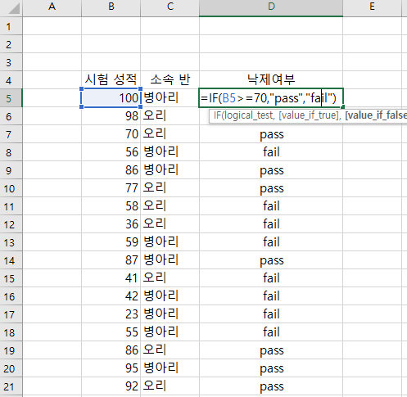
4. 조건부 연산 (IF, COUNTIF, SUMIF, AVERAGEIF, AVERAGEIFS)
IF

Slide 23
4. 조건부 연산 (IF, COUNTIF, SUMIF, AVERAGEIF, AVERAGEIFS)
IF
Excel
Python
재료1
재료2
재료3
for i in 학생DB_:
if i[“시험성적”] >= 70:
i[“낙제여부”] = “pass”
else:
i[“낙제여부”] = “fail”
재료1
=IF ( B5>=70 , “pass” , “fail” )
: 조건
재료2
: 조건이 참일 때
결과값
: 조건이 거짓일 때
결과값
재료3

Slide 24
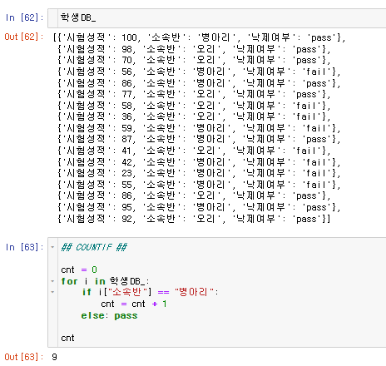
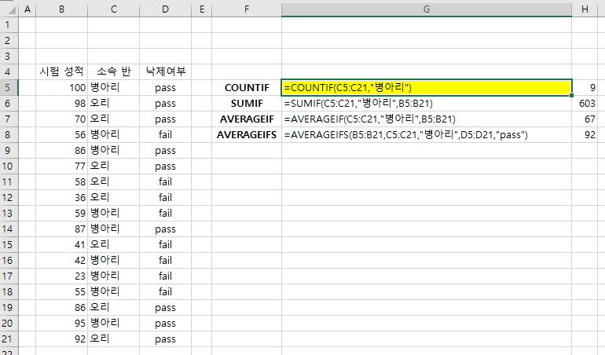
4. 조건부 연산 (IF, COUNTIF, SUMIF, AVERAGEIF, AVERAGEIFS)
COUNTIF

Slide 25
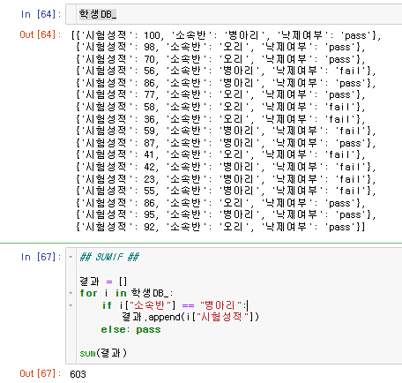
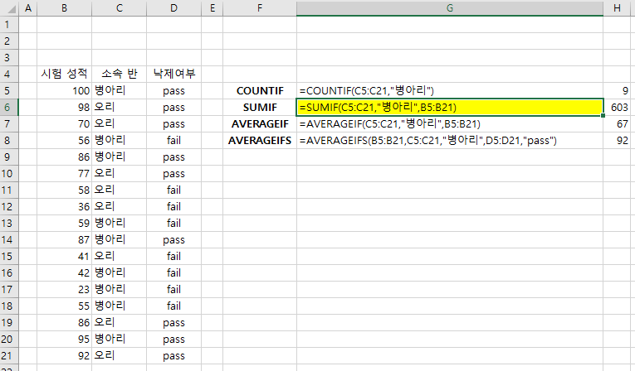
4. 조건부 연산 (IF, COUNTIF, SUMIF, AVERAGEIF, AVERAGEIFS)
SUMIF

Slide 26
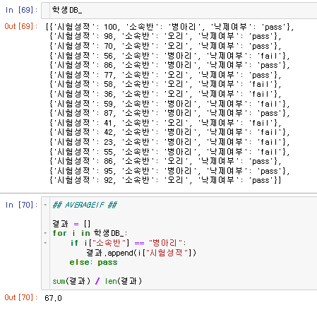
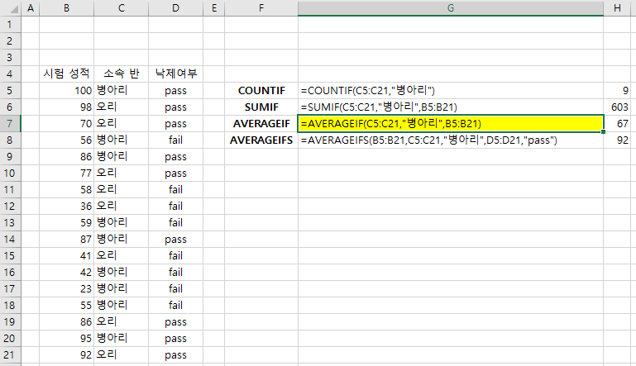
4. 조건부 연산 (IF, COUNTIF, SUMIF, AVERAGEIF, AVERAGEIFS)
AVERAGEIF

Slide 27
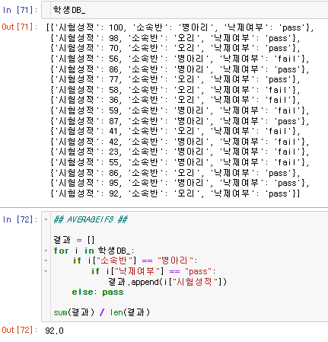
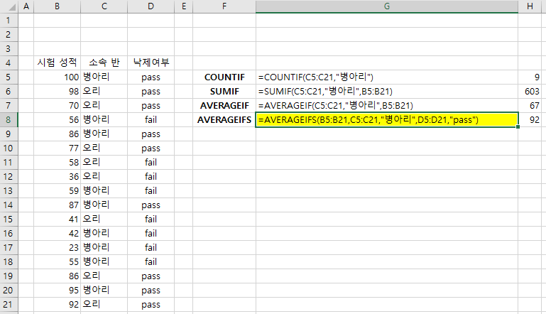
4. 조건부 연산 (IF, COUNTIF, SUMIF, AVERAGEIF, AVERAGEIFS)
AVERAGEIFS

Slide 28
5. 글자함수 (LEFT, RIGHT, MID, LEN)
LEFT

Slide 29
5. 글자함수 (LEFT, RIGHT, MID, LEN)
RIGHT

Slide 30
5. 글자함수 (LEFT, RIGHT, MID, LEN)
MID

Slide 31
5. 글자함수 (LEFT, RIGHT, MID, LEN)
LEN

Slide 33
B. 익숙하다고 생각했던 엑셀

Slide 34
1. 엑셀 연산이 다른 값을 참조하는 원리

Slide 35
2. 엑셀이 복수의 데이터를 처리하는 방법

Slide 36
3. 코드 입력부와 결과 출력부의 미분리

